Slide 1
2022年6月19日
風和愛

Slide 2
誰配得「恩典」？
我們活在沒有「恩典」的世界？
戰爭（爭厭奪土地、資源、糧食和水）
無休止的殺戮（美國槍擊事件…）
律法的「理」所引伸的限制、審判和刑罰

Slide 3
誰配得 赦罪的恩典？
「浪子的比喻」中的「大兒子」，就是法利賽人和文士
路加福音第15章的結構
眾稅吏和罪人都挨近耶穌，要聽他講道。法利賽人和文士
私下議論說：「這個人接待罪人，又同他們吃飯。」
耶穌就用比喻說：（1-3節）
失羊的比喻（ 4-7 節）
失錢的比喻（ 8-10 節）
浪子的比喻（ 11-32節）

Slide 4
法利賽人和文士 認為罪人「不配」
～不配得到耶穌的接待 (路 15：1-3)

Slide 5
小兒子 自覺「不配」
～不配得到父親接納〔不配得赦罪〕(路 15：17-19)
17 他醒悟過來，就說：『我父親有多少的雇工，
口糧有餘，我倒在這裏餓死嗎？ 18 我要起來，到我父親那裏去，向他說：父親！我得罪了天，又得罪了你； 19 從今以後，我不配 稱為你的兒子，
把我當作一個雇工吧！』

Slide 6
大兒子 更深感弟弟「不配」
～不配得到父親的接納和赦免 (路 15：25-30)
…. 27 僕人說：『你兄弟來了；你父親因為得他無災無病地回來，把肥牛犢宰了。』 28 大兒子卻生氣，不肯進去；他父親就出來勸他。

Slide 7
大兒子 更深感弟弟「不配」
～不配得到父親的接納和赦免 (路 15：25-30)
29 他對父親說：『我服事你這多年，從來沒有違背過你的命，你並沒有給我一隻山羊羔，叫我和朋友一同快樂。 30 但你這個兒子和娼妓吞盡了你的產業，他一來了，你倒為他宰了肥牛犢。』

Slide 8
誰配得 赦罪的恩典？
法利賽人和文士認為，罪人「不配」得到耶穌接待
〔罪人不配得到赦罪〕；這反映甚麼心態？
「罪有應得」？「因果報應」？「公義高於一切」
「一分耕耘，一分收獲」：
大兒子說：「我服事你這多年，從來沒有違背過你的命，你並沒有給我一隻山羊羔，叫我和朋友一同快樂。 但你這個兒子和娼妓吞盡了你的產業，他一來了，你倒為他宰了肥牛犢。 」（路 15：29-30）

Slide 9
誰配得 赦罪的恩典？
「恩典」是可以用「1+1=2」
的定律/ 道理來計算的嗎？

Slide 10
誰配得 赦罪的恩典？
「恩典」是可以用「1+1=2」
的定律/ 道理來計算的嗎？
計算機（calculator）是沒有「恩典」這按鍵的，
恩典就是「不合理」（《無牆教會》…）

Slide 11
誰配得 赦罪的恩典？
「恩典」是可以用「1+1=2」
的定律/ 道理來計算的嗎？
計算機（calculator）是沒有「恩典」這按鍵的，
恩典就是「不合理」（《無牆教會》…）
赦罪的恩典就是「不合理」
從未犯罪的耶穌—神的兒子
為罪人死，最「不合理」

Slide 12
誰配得 赦罪的恩典？
人生最大的福氣是甚麼？
「過犯得赦免，罪惡蒙遮蓋的人有福了！
耶和華不算為有罪，內心沒有詭詐的人
有福了！」（詩 32：1-2《和修版》）
得著赦罪的福氣，全是上帝的恩典！

Slide 13
心靈歸家

Slide 14
請您回家

Slide 15
何處是吾家？
「家」是甚麼？
以香港為家？
以某間地方教會為家？
以某個團體為家？
自己血脈的家又如何？

Slide 16
請您回家（歸回父家）
「家」是甚麼？
失羊的比喻：「我告訴你們，一個罪人悔改，在天上也要這樣為他歡喜，較比為九十九個不用悔改的義人歡喜更大。」（路 15：4-7）
失錢的比喻：「我告訴你們，一個罪人悔改，在上帝的使者面前也是這樣為他歡喜。」（路 15：10）

Slide 17
請您回家（歸回父家）
「家」是甚麼？
浪子的比喻：
「於是起來，往他父親那裏去。相離還遠，
他父親看見，就動了慈心，跑去抱著他的頸項，
連連與他親嘴。兒子說：『父親！我得罪了天，
又得罪了你；從今以後，我不配稱為你的兒 子。』（路 15：20-21）

Slide 18
請您回家（歸回父家）
「家」是甚麼？
父親卻吩咐僕人說：『把那上好的袍子快拿出來給他穿；把戒指戴在他指頭上；把鞋穿在他腳上；把那肥牛犢牽來宰了，我們可以吃喝快樂；因為我這個兒子是死而復活，失而又得的。』他們就快樂起來。」（路 15：22-24）

Slide 19
慈愛的天父接納悔改、回轉的罪人
比喻中的父親如何接納走迷途後回轉的兒子，正是表達：慈愛的天父上帝
如何接納犯罪回轉的人，使其得著
作為天父兒女的尊貴身份和待遇！

Slide 20
請您回家（歸回父家）
「家」是甚麼？ 何處是吾家？
我不是那九十九個不用悔改的義人，我就是那一個要悔改的罪人；在天上、在上帝的使者面前，也要為我大大的歡喜。這就是真正的家—「天父的家」，當中有天父等著我回家，仍張開雙手抱著我，接納我，愛我！

Slide 21
風 和 愛
耶穌說：「我實實在在地告訴你，人若不是從水和聖靈生的，就不能進神的國。從肉身生的就是肉身；從靈生的就是靈。我說：『你們必須重生』，你不要以為希奇。風隨著意思吹，你聽見風的響聲，卻不曉得從哪裏來，往哪裏去；凡從聖靈生的，也是如此。」（約翰福音 3：5-8）

Slide 22
風 和 愛
愛也是一樣，好像是看不見，
但卻可觸摸、感受和經驗到。

Slide 23
關係結連的重要
今日社會裡所謂的心理問題，其實是心靈的呼喊，也唯有 群體 能滿足這需要 … 受損的心理狀態並非問題所在，我們掙扎背後的問題，在於心靈失連 ，我們不能單單修補傷害、或責備罪人，必須滋養失連的心靈，也唯有結連群體 能提供這養分。
Notes:
23
23

Slide 24
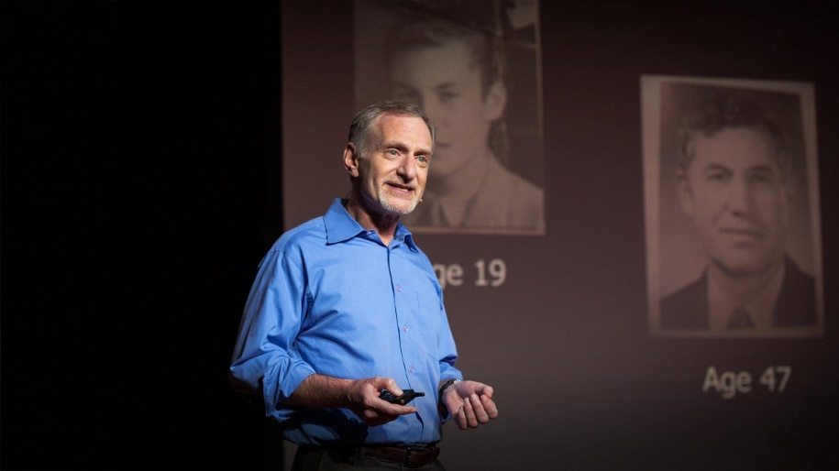
甚麼造就美好人生？ 為時最長有關幸福快樂的研究成果 (Ted 演講 中文字幕)
https://www.youtube.com/watch?v=2Wk9P6CixEg&feature=youtube

Slide 25
《幸福人生的祕密：哈佛大學格蘭特終生研究》
哈佛大學於1938年開展了一項「長期」跨學科人類發展研究，目的是找出影響人生幸福的最重要因素。
這項長期追蹤研究一開始記錄了724位當時哈佛大學大二男生及在波士頓貧民區找到的青年男人的生活，爾後每五年追蹤、訪談，這些累積的文字與數字記錄，成為史上最長的關於人類發展的實證經驗資料。
幸福的關鍵是：擁有與人良好的密切關係 (good close relationship)

Slide 26
風 和 愛
Good life is “easy” 耶穌說：
「凡勞苦擔重擔的人可以到我這裏來，我就使你們得安息。我心裏柔和謙卑，你們當負我的軛，學我的樣式；這樣，你們心裏就必得享安息。 因為我的軛是容易的，我的擔子是輕省的。」（馬太福音 11：28-30）

Slide 27
風 和 愛
Good life is “easy”
一位牧師的見證：

Slide 28
風 和 愛
Good life is “easy”
一位牧師的見證：
2022年2月22日（舊曆年二十二）
病房在22樓
手術室在2樓

